Slide 1
Jurisdikce a rozhodné právo na internetu II - delikty
Mezinárodní právo soukromé na internetu II

Slide 2
Na odlehčení výkladu po přestávce…

Slide 3
4. průmyslová revoluce
„The possibilities of billions of people connected by mobile devices, with unprecedented processing power, storage capacity, and access to knowledge, are unlimited. And these possibilities will be multiplied by emerging technology breakthroughs in fields such as artificial intelligence, robotics, the Internet of Things, autonomous vehicles, 3-D printing, nanotechnology, biotechnology, materials science, energy storage, and quantum computing.“
https://www.youtube.com/watch?time_continue=508&v=khjY5LWF3tg

Slide 4
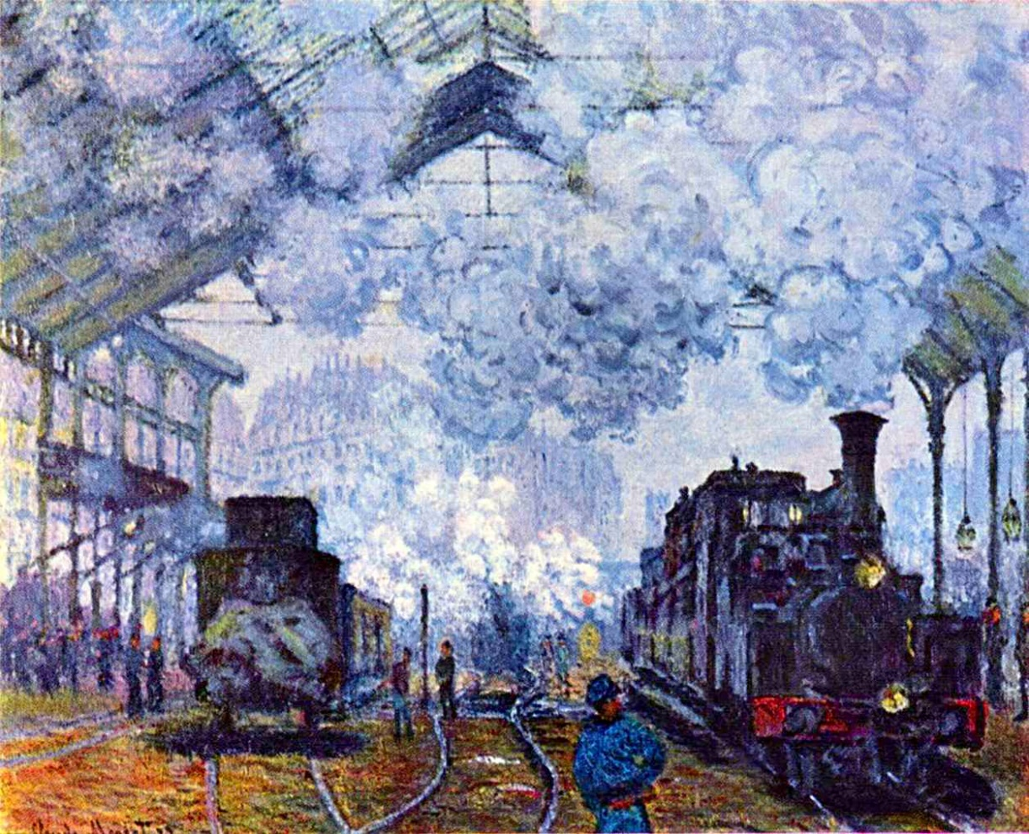
1. průmyslová revoluce

Slide 5
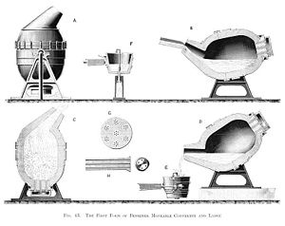
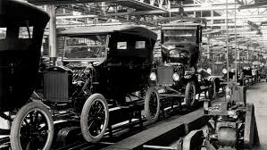
2. průmyslová revoluce

Slide 6
3. průmyslová revoluce
1990, Jeremy Rifkin - internet, moderní formy komunikace a obnovitelné zdroje ve 21. století
„There are three reasons why today’s transformations represent not merely a prolongation of the Third Industrial Revolution but rather the arrival of a Fourth and distinct one: velocity, scope, and systems impact. The speed of current breakthroughs has no historical precedent. When compared with previous industrial revolutions, the Fourth is evolving at an exponential rather than a linear pace.“

Slide 7


Internet

Slide 8
Zpět k vážným věcem…

Slide 9
Osnova výkladu
Mimosmluvní závazkové vztahy s mezinárodním prvkem (delikty)
  Porušení osobnostních práv a pomluva na internetu
    Procesní aspekty – určení příslušného soudu
    Kolizní aspekty – určení rozhodného práva
  Porušení práv k duševnímu vlastnictví na internetu
    Procesní aspekty – určení příslušného soudu
    Kolizní aspekty – určení rozhodného práva

Slide 10
Osobnostní práva a pomluva – pr. úprava
Nařízení Brusel Ibis
Nařízení Řím II
Článek 4
  Obecná příslušnost
Článek 7 odst. 2
  Alternativní příslušnost
Článek 1 odst. 2 písm. g)
  Vyloučeno z působnosti
§ 101 ZMPS

Slide 11
Osobnostní práva a pomluva – příslušnost
Článek 4 Nařízení Brusel Ibis – obvyklé bydliště žalovaného, viz předchozí prezentace
Článek 7 odst. 2 Nařízení Brusel Ibis
  … ve věcech týkajících se protiprávního jednání či jednání, které je postaveno na roveň protiprávnímu jednání, u soudu místa, kde došlo nebo může dojít ke škodné události.
Místo škodné události
  Místo příčinné události (místo protiprávního jednání, locus delicti commissi)
  Místo škodlivých následků (místo vzniku újmy, locus damni infecti)

Slide 12
Osobnostní práva a pomluva – příslušnost
C-68/93 Fiona Shevill, Ixora Trading Inc., Chequepoint SARL a Chequepoint International Ltd proti Presse Alliance SA
Pomluva v tištěných novinách
Možnost podat žalobu:
    Místo, kde došlo k příčinné události (protiprávnímu jednání, zpravidla místo vydavatele) – celá NŠ
    Místo škodlivých následků – mozaiková NŠ
    Místo bydliště žalovaného = vydavatele, celá NŠ (článek 4)

Slide 13
Osobnostní práva a pomluva – příslušnost
Spojené věci C-509/09 a C-161/10 eDate Advertising GmbH v. X, Olivier Martinez, Robert Martinez v. MGN Limited
Pomluva na internetu
  Možnost žalovat:
    Místo, kde došlo k příčinné události (protiprávnímu jednání) – celá NŠ (zpravidla místo vydavatele)
    Místo škodlivých následků – mozaiková NŠ
    Centrum zájmů poškozeného – celá NŠ
    Místo bydliště žalovaného (vydavatele), celá NŠ (článek 4)

Slide 14
Osobnostní práva a pomluva – příslušnost
C-194/16 Bolagsupplysningen OÜ a Ingrid Ilsjan v. Svensk Handel AB
Pomluva právnické osoby na internetu, rozlišení materiální škody a oprava a odstranění nepravdivých údajů
    Místo, kde došlo k příčinné události (protiprávnímu jednání) – celá NŠ + oprava nebo odstranění informací (zpravidla místo vydavatele)
    Místo škodlivých následků – mozaiková NŠ
    Centrum zájmů poškozeného – celá NŠ + oprava nebo odstranění informací
    Místo bydliště žalovaného (vydavatele), celá NŠ + oprava nebo odstranění informací (článek 4)

Slide 15
Osobnostní práva a pomluva – příslušnost
C-800/19 Mittelbayerischer Verlag KG v. SM
  […] soud místa, kde se nachází centrum zájmů osoby, která tvrdí, že její osobnostní práva byla porušena obsahem zveřejněným na internetových stránkách, je příslušný k rozhodnutí o žalobě na náhradu celé tvrzené újmy, kterou podala tato osoba, pouze pokud tento obsah obsahuje objektivní a ověřitelné skutečnosti, které umožňují přímo nebo nepřímo individuálně identifikovat uvedenou osobu.

Slide 16
Osobnostní práva a pomluva – příslušnost
C-251/20 Gtflix Tv v. DR
  […] osoba, která má za to, že její práva byla porušena šířením hanlivých výroků na internetu, a která současně jedná za účelem jak opravy údajů a odstranění uveřejněného obsahu, který se jí týká, tak náhrady újmy plynoucí z tohoto uveřejnění, se může u soudů každého členského státu, na jehož území tyto výroky jsou nebo byly přístupné, domáhat náhrady újmy, která jí byla údajně způsobena v členském státě soudu, jemuž byla věc předložena, ačkoli tyto soudy nejsou příslušné k rozhodnutí o návrhu na opravu a odstranění.

Slide 17
Osobnostní práva a pomluva – rozh. právo
Článek 1 odst. 2 písm. g) Nařízení Řím II
  Toto nařízení se nevztahuje na mimosmluvní závazkové vztahy, které vznikají z narušení soukromí a osobnostních práv, včetně pomluvy.
  neexistuje unifikované kolizní pravidlo pro určení práva rozhodného, neexistuje úprava v mezinárodních smlouvách, nutno jít do národních kolizních předpisů
  Důvody vyloučení - média, ústavní práva, libel heavens (Brunswick v Hamer (1849) 14 QB 185, each individual libelous publication gives rise to a separate cause of action, with a separate limitation period attached to it), single vs. multiple publication rule, Gutnick vs. Dow Jones

Slide 18
Osobnostní práva a pomluva – rozh. právo
§ 101 ZMPS
  Mimosmluvní závazkové poměry vznikající z narušení soukromí a osobnostních práv včetně pomluvy se řídí právem státu, ve kterém k narušení došlo. Postižená osoba může však zvolit použití práva státu, ve kterém
  má postižená osoba obvyklý pobyt nebo sídlo,
  má původce narušení obvyklý pobyt nebo sídlo, nebo
  se dostavil výsledek narušujícího jednání, pokud to původce narušení mohl předvídat.

Slide 19
Porušení práv k duševnímu vlastnictví online

Slide 20
Porušení PDV – pr. úprava
Nařízení Brusel Ibis
Nařízení Řím II
Článek 4
  Obecná příslušnost
Článek 7 odst. 2
  Alternativní příslušnost
Článek 8 odst. 1
  Obecné pravidlo lex loci protectionis
Článek 8 odst. 2
  Jednotné právo duševního vlastnictví Společenství/EU
Článek 8 odst. 3
  Vyloučení volby práva
Článek 13
  Bezdůvodné obohacení, jednatelství bez příkazu, předsmluvní odpovědnost

Slide 21
Porušení PDV - příslušnost
Článek 4 Nařízení Brusel Ibis – obvyklé bydliště žalovaného, viz předchozí prezentace
Článek 7 odst. 2 Nařízení Brusel Ibis
  … ve věcech týkajících se protiprávního jednání či jednání, které je postaveno na roveň protiprávnímu jednání, u soudu místa, kde došlo nebo může dojít ke škodné události.
  Místo příčinné události
  Místo škodlivých následků
  ALE POZOR – nelze centrum zájmů poškozeného – PROČ? Teritorialita PDV

Slide 22
Porušení PDV - příslušnost
C-523/10 Wintersteiger AG v. Products 4U Sondermaschinenbau GmbH
  Porušení ochranné známky na internetu
  …spor týkající se porušení práv vyplývajících z ochranné známky zapsané v členském státě, ke kterému mělo dojít tak, že inzerent využil na internetové stránce vyhledávače provozovaného pod národní doménou nejvyšší úrovně jiného členského státu klíčové slovo, které je totožné s uvedenou ochrannou známkou, může být předložen soudům členského státu, ve kterém je ochranná známka zapsána, nebo soudům členského státu sídla inzerenta.

Slide 23
Porušení PDV - příslušnost
C-170/12 Peter Pinckney v. KDG Médiatech AG
  Porušení autorského práva na internetu
  …v případě tvrzeného porušení majetkových autorských práv zaručených členským státem, v němž má sídlo soud, k němuž byla podána žaloba, je tento soud příslušný k projednání žaloby na náhradu škody podané autorem díla proti společnosti usazené v jiném členském státě, která uvedené dílo v tomto členském státě rozmnožila na hmotném nosiči, který je následně prodáván společnostmi usazenými v třetím členském státě prostřednictvím internetové stránky, jež je přístupná rovněž v obvodu soudu, k němuž byla podána žaloba. Uvedený soud je příslušný pouze k rozhodnutí o škodě, ke které došlo na území členského státu, v němž se tento soud nachází.

Slide 24
Porušení PDV - příslušnost
C-441/13 Pez Hejduk v. EnergieAgentur.NRW GmbH
  Porušení autorského práva na internetu
  …v případě tvrzeného porušení práv souvisejících s autorským právem zaručených členským státem, v němž má sídlo soud, k němuž byla podána žaloba, je tento soud na základě místa, kde se škoda projevila, příslušný k projednání žaloby na určení odpovědnosti za škodu způsobenou na uvedených právech zveřejněním chráněných fotografií na internetových stánkách přístupných v obvodu jeho příslušnosti. Tento soud je příslušný pouze k rozhodnutí o škodě způsobené na území členského státu, kde má sídlo.

Slide 25
Porušení PDV - příslušnost
I. ÚS 3252/22
Krásné rozhodnutí, srdce MPS právníka plesá…
…ÚS potvrdil judikaturu SD EU v dříve uvedených věcech
ALE zajímavý argument stěžovatelů – mají mít osobnostní autorská práva jiný režim než jejich majetkové aspekty?

Slide 26
Porušení PDV – rozhodné právo
Viz předchozí výklad – z působnosti Nařízení Řím II vyloučena osobnostní práva
  ALE - osobnostní práva autorská, osobnostní práva výkonných umělců
Obchodní tajemství
  Dle českého práva chráněno v rámci nekalosoutěžní ochrany – článek 6
  Dle slovenského práva – absolutní povaha – článek 8

Slide 27
Porušení PDV – rozhodné právo
Článek 8 Nařízení Řím II
  Rozhodným právem pro mimosmluvní závazkové vztahy, které vznikají z porušení práva duševního vlastnictví, je právo země, pro kterou je uplatňována ochrana těchto práv.
  Rozhodným právem pro mimosmluvní závazkové vztahy, které vznikají z porušení jednotného práva duševního vlastnictví Společenství, je v otázkách neupravených příslušným aktem Společenství právo země, ve které k tomuto porušení došlo.
  Rozhodné právo určené podle tohoto článku nelze vyloučit dohodou podle článku 14

Slide 28
Porušení PDV – rozhodné právo
Článek 8 odst. 1 Nařízení Řím II
  Rozhodným právem pro mimosmluvní závazkové vztahy, které vznikají z porušení práva duševního vlastnictví, je právo země, pro kterou je uplatňována ochrana těchto práv.
  Záleží na skutkovém přednesu žalobce
  Jednoduché porušení – ochrana uplatňována pouze podle jednoho práva (jinak soud vychází z lex fori)
  Multistátní porušení – ochrana uplatňována podle více právních řádů – vznik tzv. mozaiky

Slide 29
Porušení PDV – rozhodné právo
Článek 8 odst. 2 Nařízení Řím II
  Rozhodným právem pro mimosmluvní závazkové vztahy, které vznikají z porušení jednotného práva duševního vlastnictví Společenství, je v otázkách neupravených příslušným aktem Společenství právo země, ve které k tomuto porušení došlo.
  Ochranná známka EU, (průmyslový) vzor Společenství, odrůdová práva Společenství, zeměpisná označení a označení původu
  Právní úprava vychází z jednotných nařízení, která neobsahují vše, typicky nároky v případě porušení – pak Nařízení Řím II

Slide 30
Porušení PDV – rozhodné právo
Článek 8 odst. 2 Nařízení Řím II
  Jednoduché porušení – C-421/20 Acacia Srl v. Bayerische Motoren Werke AG.
  „Článek 88 odst. 2, čl. 89 odst. 1 písm. d) [Nařízení o (průmyslových) vzorech Společenství], jakož i čl. 8 odst. 2 [Nařízení Řím II] musejí být vykládány v tom smyslu, že soudy pro (průmyslové) vzory Společenství, u nichž byla podána žaloba pro porušení podle čl. 82 odst. 5 […], týkající se porušení práv, k nimž došlo na území jediného členského státu nebo hrozí, že k nim dojde na území jediného členského státu, musejí přezkoumat návrhy související s touto žalobou, směřující k přiznání náhrady škody, poskytnutí informací, dokumentů, předložení účetnictví, jakož i vydání výrobků porušujících práva za účelem jejich zničení, na základě práva členského státu, na jehož území k jednáním týkajícím se údajného porušení uplatněného (průmyslového) vzoru Společenství došlo, nebo hrozí, že k nim dojde, které se za okolností žaloby podané podle uvedeného čl. 82 odst. 5 shoduje s právem členského státu, v němž mají tyto soudy sídlo.“

Slide 31
Porušení PDV – rozhodné právo
Článek 8 odst. 2 Nařízení Řím II
  Multistátní porušení - Spojené věci C-24/16 a C-25/16 Nintendo Co. Ltd v. BigBen Interactive GmbH a BigBen Interactive SA.
    Článek 8 odst. 2 [Nařízení Řím II] musí být vykládán v tom smyslu, že se pojem „země, ve které k porušení tohoto práva došlo“, ve smyslu tohoto ustanovení, vztahuje na zemi, ve které došlo ke skutečnosti, jež vedla ke vzniku škody. Za okolností, kdy jsou témuž žalovanému vytýkána různá porušení, k nimž došlo v různých členských státech, není k určení skutečnosti, jež vedla ke vzniku škody, namístě vycházet z každého jednotlivého vytýkaného porušení, nýbrž je třeba jednání uvedeného žalovaného posoudit globálně, s cílem určit místo, kde k prvotnímu porušení, z něhož vyplývá vytýkané jednání, došlo nebo hrozí dojít.

Slide 32
Další otázky

Slide 33
GDPR
Článek 79 – příslušnost soudů
  Aniž je dotčena jakákoli dostupná správní či mimosoudní ochrana, včetně práva na podání stížnosti u dozorového úřadu podle článku 77, má každý subjekt údajů právo na účinnou soudní ochranu, pokud má za to, že jeho práva podle tohoto nařízení byla porušena v důsledku zpracování jeho osobních údajů v rozporu s tímto nařízením.
  Řízení proti správci nebo zpracovateli se zahajuje u soudů toho členského státu, v němž má daný správce nebo zpracovatel provozovnu. Řízení se může popřípadě zahájit i u soudů členského státu, kde má subjekt údajů své obvyklé bydliště, s výjimkou případů, kdy je správce nebo zpracovatel orgánem veřejné moci některého členského státu, který jedná v rámci výkonu veřejné moci

Slide 34
Geoblokace
Internet = prostředí s relativně jednoduchým a neomezeným šířením obsahu, které může mít globální dopady
„tento obsah není ve Vaší oblasti dostupný“ nebo „do Vaší země není možné zboží doručit“
Technologie, které mohou limitovat teritoriálně neomezené šíření informací a omezit dostupnost obsahu z určitého území
Výhody – možnost zaměřit se na určité země, šířit obsah v souladu s právní úpravou určitých zemí
Nevýhody - omezování volného šíření a přístupu k online obsahu, důsledky pro svobodu slova, horizontální a vertikální fragmentace ekonomických trhů z důvodu zaměřování obchodníků a ISP na určitou oblast trhu nebo subjekty
EU - v rozporu s požadavky jednotného vnitřního trhu EU, který je založen na volném pohybu zboží, služeb, kapitálu a osob

Slide 35
Nařízení o zákazu geoblokace
Nařízení (EU) 2018/302 Evropského parlamentu a Rady ze dne 28. února 2018 o řešení neoprávněného zeměpisného blokování a dalších forem diskriminace založených na státní příslušnosti, místě bydliště či místně usazení zákazníků v rámci vnitřního trhu a o změně nařízení (ES) č. 2006/2004 a (EU) 2017/2394 a směrnice 2009/22/ES (nařízení o zákazu neoprávněné geoblokace)
  Nevztahuje se mimo jiné na audiovizuální služby, včetně kinematografických služeb, bez ohledu na způsob jejich výroby, distribuce a vysílání, a rozhlasové vysílání a pravidla uplatňovaná v oblasti autorského práva a práv s ním souvisejících

Slide 36
Nařízení o zákazu geoblokace
…Zejména by pak samotná skutečnost, že obchodník dodržuje toto nařízení, neměla být vykládána tak, že obchodník zaměřuje činnost na členský stát spotřebitele ve smyslu čl. 6 odst. 1 písm. b) Nařízení Řím I a čl. 17 odst. 1 písm. c) Nařízení Brusel Ibis. Pro účely určení rozhodného práva a příslušnosti by proto pouhá skutečnost, že obchodník neblokuje nebo neomezuje přístup spotřebitelů z jiného členského státu k on-line rozhraní nebo že neuplatňuje v případech stanovených v tomto nařízení odlišné všeobecné podmínky pro přístup či odlišné podmínky pro platební transakce v rámci přijímaných platebních prostředků, neměla sama o sobě znamenat, že daný obchodník zaměřuje činnost na členský stát spotřebitele. Dále by nemělo být pouze na základě těchto důvodů dovozováno, že daný obchodník zaměřuje činnost na členský stát, v němž má spotřebitel obvyklé bydliště nebo bydliště, pokud obchodník poskytuje spotřebiteli informace a asistenci po uzavření smlouvy za účelem dodržení povinností obchodníka podle tohoto nařízení.

Slide 37
DSA
Nařízení Evropského parlamentu a Rady (EU) 2022/2065 ze dne 19. října 2022 o jednotném trhu digitálních služeb a o změně směrnice 2000/31/ES (nařízení o digitálních službách)
Odst. 8 Preambule - Podstatné spojení by se mělo předpokládat i v případě, že poskytovatel služeb zaměřuje své činnosti na jeden nebo více členských států ve smyslu čl. 17 odst. 1 písm. c) nařízení Evropského parlamentu a Rady (EU) č. 1215/2012. Naopak pouhou technickou dostupnost internetové stránky z Unie nelze jen na základě tohoto důvodu pokládat za podstatné spojení s Unií.
Odst. 10 Preambule - Tímto nařízením by rovněž neměla být dotčena unijní pravidla mezinárodního práva soukromého, zejména pravidla týkající se soudní příslušnosti a uznávání a výkonu soudních rozhodnutí v občanských a obchodních věcech, jako je nařízení (EU) č. 1215/2012, a pravidla rozhodného práva pro smluvní a mimosmluvní závazkové vztahy.

Slide 38

Co říci závěrem?
“Judges and legislators faced with adapting existing legal standards to the novel environment of cyberspace struggle with terms and concepts that the average […] five-year-old tosses about with breezy familiarity.”
Převzato z Dan Svantesson
American Libraries Association v. Pataki (969 F.Supp. 160, 170 (S.D.N.Y.,1997)) Per Preska J.

Slide 39
Děkuji za pozornost.

